Slide 1
01
全公司「玩數據」！別只讓資料科學家專擅於前
目錄
02
誰適合引領SaaS企業的數碼化轉型？
Don’t Put a Digital Expert in Charge of Your Digital Transformation
03
數據供應鏈一團糟，如何修復看過來

Slide 2

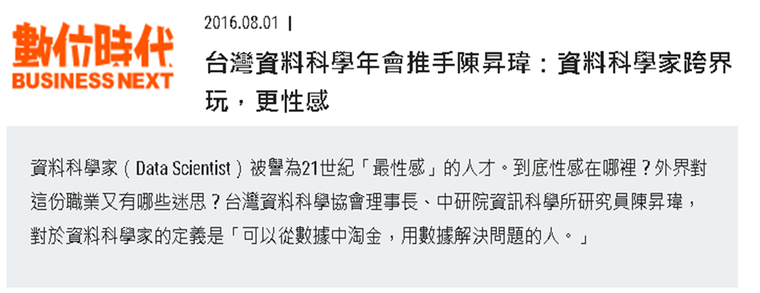

大數據時代來臨：資料科學家是最性感的工作
哈佛商業評論於2012年發表：「Data Scientist: The Sexiest Job of the 21st Century」
因應大數據時代的來臨，產業對於資料科學家的關注度與需求快速提升
資料科學家成為未來十年最熱門的工作
人才紛紛投入資料科學家的領域
與其在人力市場上等待人才出現，最有效的策略是推動人工智慧民主化運動，挑選內部員工進行教育訓練，搭配來自外部的輔助，成為「雙軌人才」，原有專長領域加入人工智慧，組成企業專屬的人工智慧團隊。

Slide 3



台灣產業AI化：打造第一支人工智慧團隊？
『人工智慧人才』真正意思包含三種人：
1
沒有領域知識，但擅長以機器學習來解題的機器學習工程師
2
本身已經是某領域的專業工作者，在學會機器學習之後，成為懂得運用人工智慧這項工具的專業工作者
3
懂得人工智慧原理與應用，能帶領團隊以人工智慧做業務提升的經理人
AIA前執行長陳昇瑋認為：「第二、三種人才將會越來越多，人工智慧普及化，公司文化朝向全民玩數據！」

Slide 4


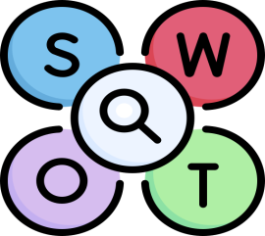

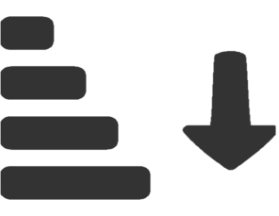



全公司「玩數據」！別只讓資料科學家專擅於前
思考：數據科學只是資料科學家的範疇與責任嗎?
情境
策略性問題發生、重大事件變動
限制
現有分析數據相對稀少、不得不做出決策、時間急迫
思考面向（含短、中、長期）
短期：執行效率、準度
中期：思考廣度
長期：組織目標與資源
高階主管
思考SWOT與長期策略
衡量專案成功機率
溝通效率提升
最適資源分配
資料科學家
全體員工
domain
設定數據科學做法的優先順序
內部願景一致
原則：聚焦高效益策略
定義並建構問題
推動數據科學民主化
下達明確願景與調整內部流程
效果
問題發生時可以更清楚看見優劣勢、整體問題輪廓、內部資源的調度
數據科學的關鍵在於人，只要能策略性地讓員工參與數據工作，就會看到更好的結果。

Slide 5
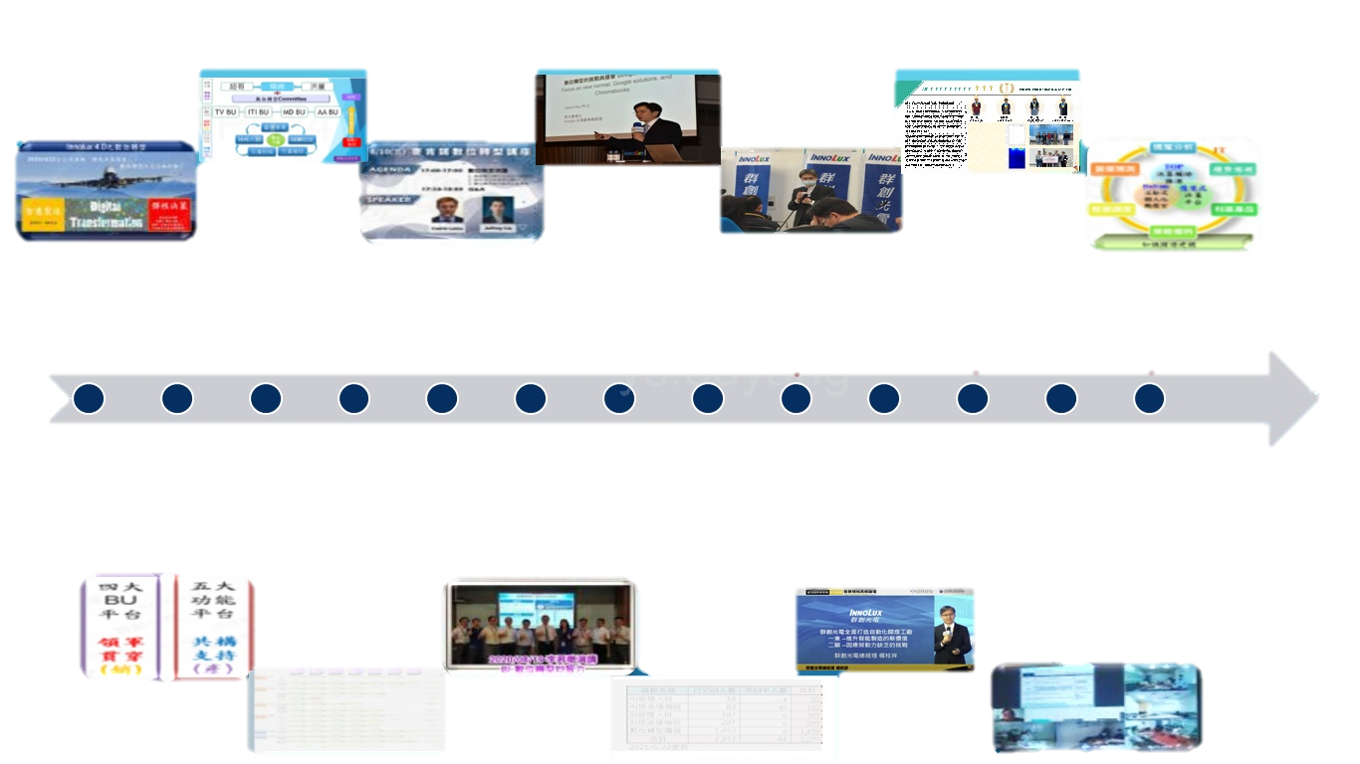
INX 彈性決策推動歷程
數位轉型
Committee
成立
Google
馬博士演講
AIA
經理人班
麥肯錫數位轉型演講
人工智慧與智慧機械產業小組論壇
2020/04
Kick off
Now
彈性決策2.0
李昇暾教授
BI教育訓練
主管&技術班
智慧機械高峰論壇
keynote
九大平台成立
INX
AIA技術領袖班
邱強博士
零錯誤決策思維
對焦討論
Notes:
11/25高階主管共識營緊急任務_與總處對焦 , 會議memo: [對象] : Core team成員: ex: 超/丁/鴻文副總etc. (有25%沒參與智慧營運週會) [報告]: 3~5頁,備而不用,但全力以赴 [準備策略] : 用楊總高度思考/高大尚/夠紮實/可考驗 [內容架構] 包含: 1) 彈性決策1.0 ->2.0-p2 2) 彈性決策1.0歷程與推動成果回顧 => 需Update到最新 ,含各平台成果 3) Uming那一頁強化: a. 持續優化: 2.0那一頁(強化調 預測,處方) b. 導入BI後 , 各平台溝通更順暢(有共通語言) c. KG: 摘要引用在AERB領域 d. 決策輔助系統?(數位大腦: IC案例) e. 導入4IR觀念 / HR 培育多少人(內 , 外訓) f. 導入4IR後 ,影響力 : 管理力 /公司形象(燈塔對外/對內) / 人才招募 4) 最後收尾: 數位轉型策略– 推動四大階段，邁向雙軌轉型

Slide 6
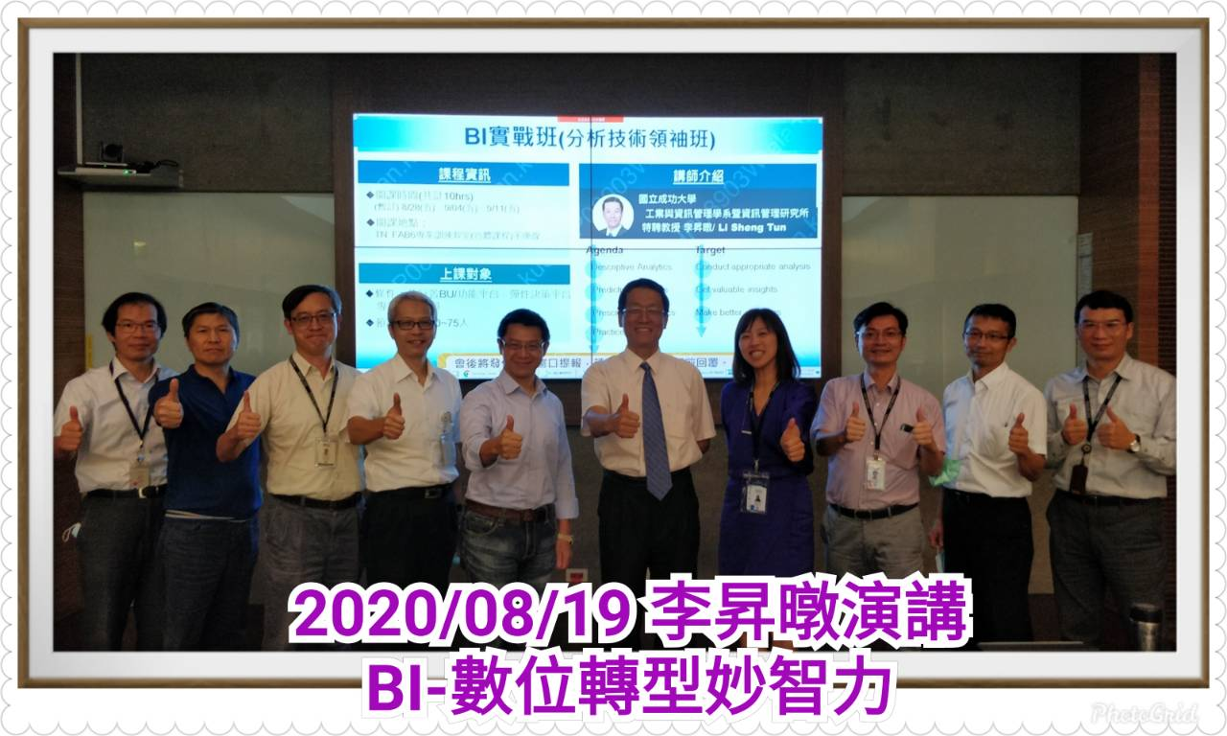
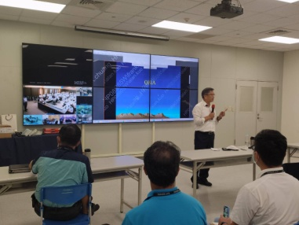
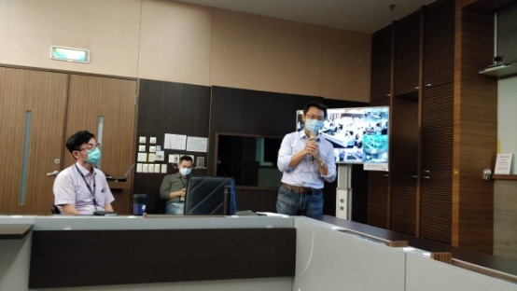
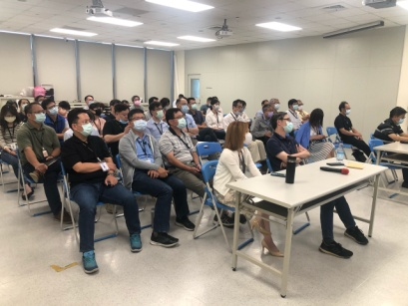
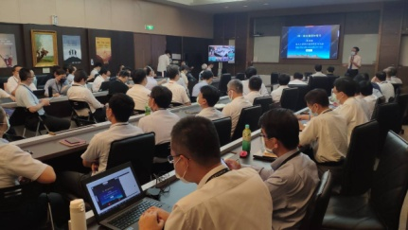
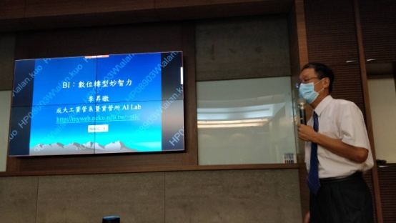
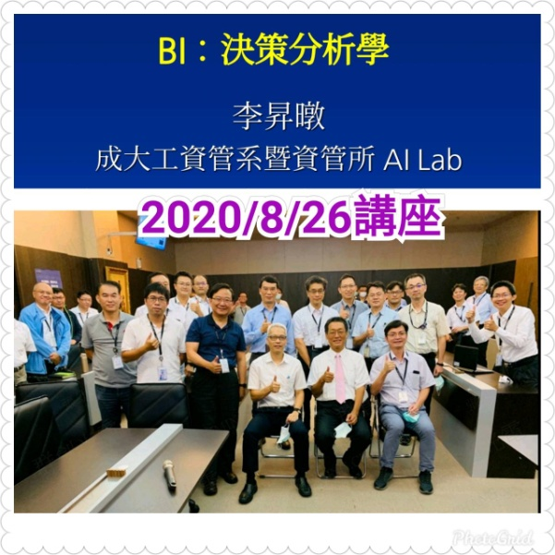
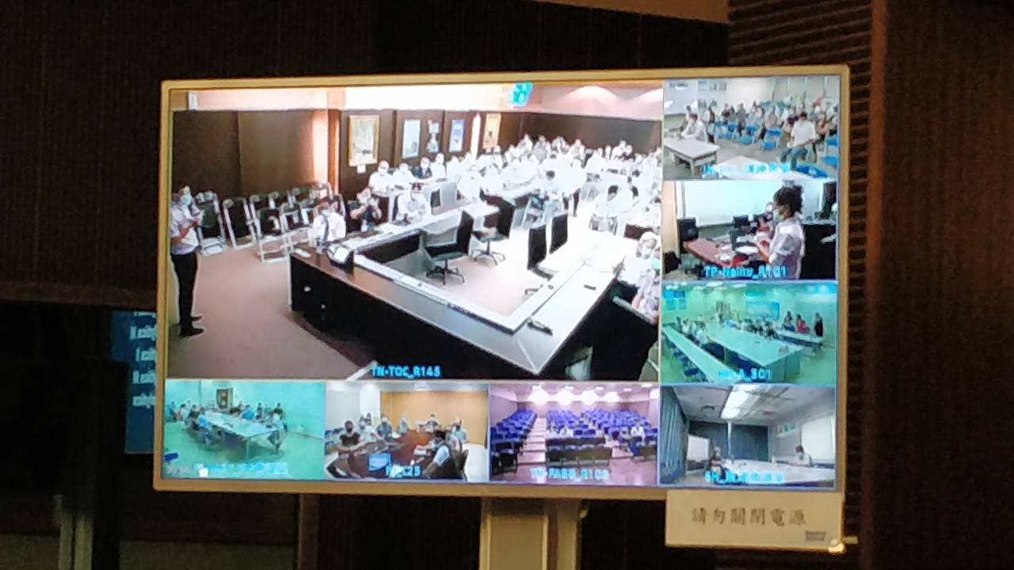
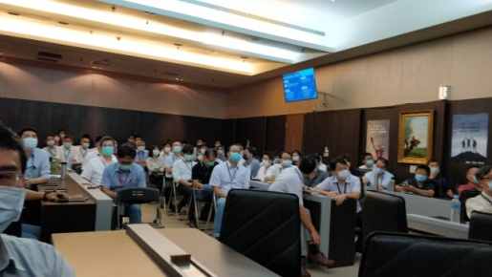
學習型組織- 李教授「BI高階經理人」課程盛況
2020 8/19 , 8/26 兩岸六地共 387 高階經理人參與
6
Notes:
以群創為例：高階經理人的參與＋全員的參與
第三種人為主

Slide 7
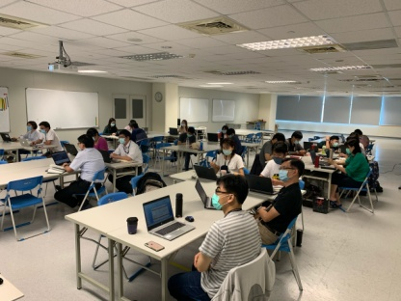
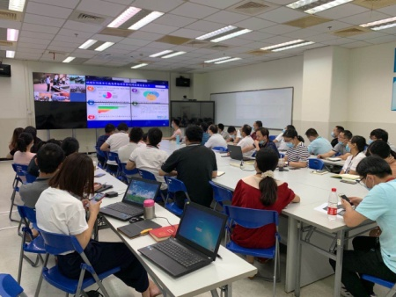
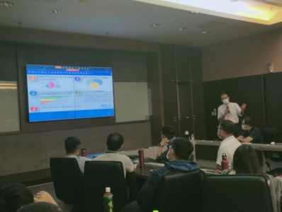
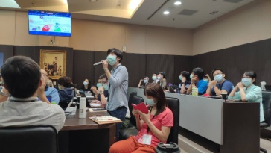
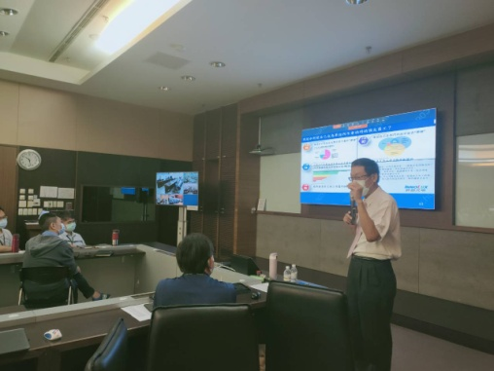
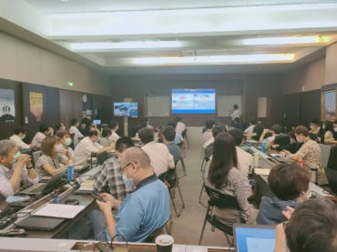
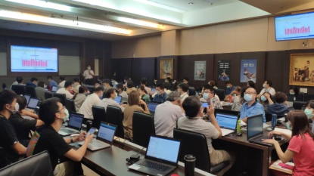
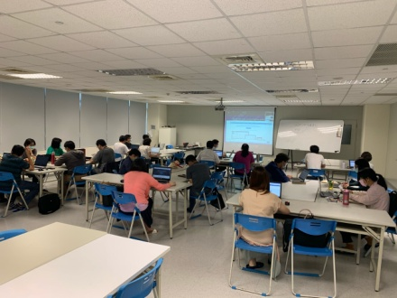
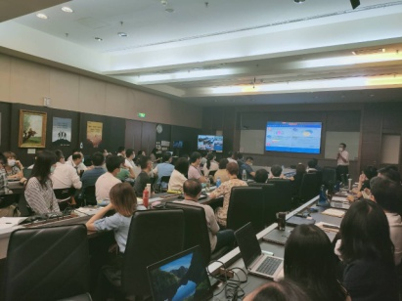
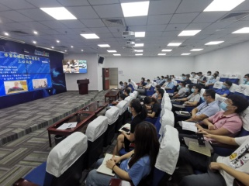
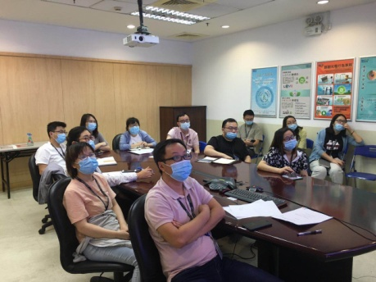
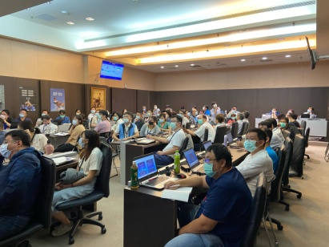
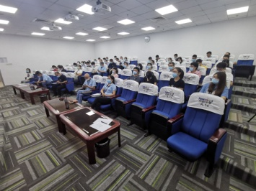
學習型組織- 李教授 「BI 技術領袖班」課程盛況
2020 8/28,9/4,9/11兩岸六地共 287 人參與
竹南
台南
寧波
上海/南京
佛山
7
Notes:
第二種人

Slide 8




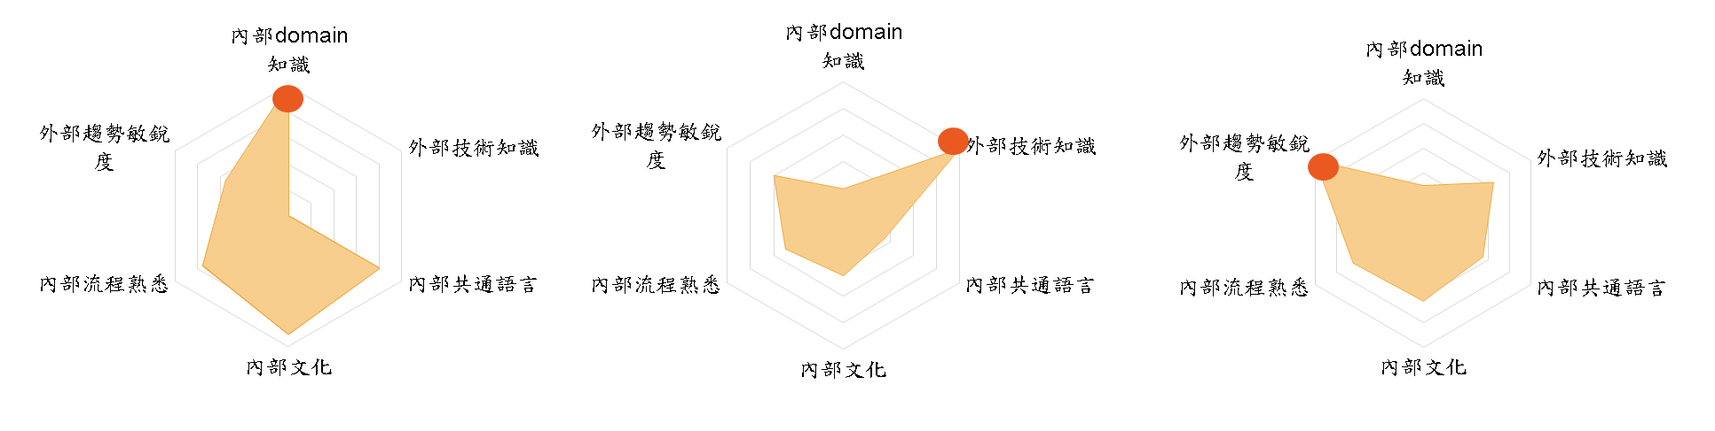
誰適合引領SaaS企業的數碼(位)化轉型？
人才條件：內在條件相同（如學習能力、積極度），學習domain知識需要花較長的時間。
內部領域專家
IT技術專家
諮詢顧問
數位化轉型與技術、組織變革有關，善用智能化的工具，推升管理力以及技術力。

Slide 9

專案推進：333 心法
選擇專案
跨域協作
推進策略
3
3
3
原則
人才
軸向
效益大
容易做
可領跑
Domain Expert
Data Scientist
Data Technology
X軸：自動化
Y軸：數據化
Z軸：智能化
Notes:
2020年彈性決策 大概這樣推動(放李教授前)

Slide 10



致勝的智能化優選專案- 三個原則
選錯了
選對了
效
益
大
容
易
作
可領跑
勞命傷財
歡呼收割
10

Slide 11
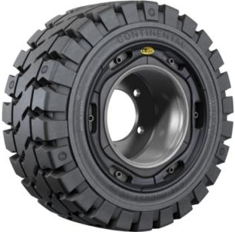


突破的智能化跨域協作- 三個角色
驅動智能工廠巨輪的重要扭力：
Domain Expert x Data Scientist x Data Technology
Data
Scientist
智能
專案
Data
Technology
油水不互溶
Domain Expert
跨域合作
11
Notes:
合作
打破穀倉(跨域)???
P-Line UV膠GAP>三個月無進展>生產線的狀況>
X Y分不清楚

Slide 12





組織變革、換檔再上
技術領域
應用場域
大PM
設
Data
研發/設計
挖掘價值專案支持/調度
排除障礙
購
採購/來料
技術地圖
引領方向
製造/整合
知識圖譜
場域開發
技領價值
Text
產
Product
Owner
Domain
Owner
智慧排程
產學合作
深化技術
專案落地
擴大戰果
銷
商業情資
Image
充分溝通合作
掌握技術能耐
加速專案落地
公司經管
經營
智慧安防
System
睿生
供應商….
賦能
運用 QMC Centralize 優勢，大PM掌握場域應用；
結合PO/DO串聯合作，TM技術支持，加速落地

Slide 13
獨創的智能化推進策略- 三個軸向
Z Axis
轉型前
Before transformation
手動
Manual
憑經驗
Experience driven
直覺做決策
Intuitive decision
轉型後
After transformation
自動
Automatic
數據驅動
Data driven
彈性決策
Flexible decision
Prescriptive
analytics
智
能
化
Predictive
analytics
Intelligence
Diagnostic
analytics
Descriptive
analytics
Data acquisition
Data management
Data
analysis
Data application
Y
Axis
Single point
數據化
Digitalization
自動化
Automation
Single line
Single field
Overall
流程優化 Process Optimization
X
Axis
流程優化 Process Optimization
13

Slide 14


數據供應鏈一團糟，如何修復看過來
常見數據
1
2
3
4
管理問題
過度關注數
據基礎設施
數據建構方式
與最終目的不同
缺乏共同
數據語言
不願分享
相關資訊與數據
面臨狀況：常使用品質不良、未經管理的外部數據來解決問題
須關注數據產品本身
建立數據前須考慮最終用途
建構數據前須積極跨部門溝通
內部組織的信任感與溝通
如何建立數據產品與數據供應鏈，打造具有正確性、可信任、可用性以及高品質的內部數
據？數據供應鏈步驟如下：
前置作業
後續管理
1 擬定管理職責
2 建立數據
3 描述供應鏈
5 流程控制
數據和其他資產價值相同，企業須積極管理數據供應鏈！
流程圖
數據創造點/數據來源
數據供應鏈經理
檢視
確認
紀錄
維護
6 調查供應鏈
成本
時間
品質
以數據管理權、擁有權為優先
7 改善並持續監測
4 定義與建立衡量方法
數據正確性
8 數據來源合格認證
Notes:
推動數位轉型遇到的狀況(所有產業都會遇到)

Slide 15






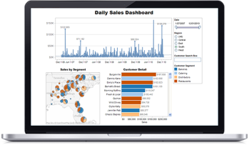

資料治理 - 克服數據分散管理問題
Operation System
DB
Report / OLAP
AS IS
各 User 與 IT 洽談需求
各單位分別匯整儲存數據
網頁報表無共同開發框架
NOW
共同建構 Data Node
數據直接連結至 DB
規劃共同網頁開發架構
DATA NODE

Slide 16

資料治理 - 克服數據分散管理問題
Operation System
DB
Report / OLAP
各 User 與 IT 洽談需求
各單位分別匯整儲存數據
網頁報表無共同開發框架

Slide 17
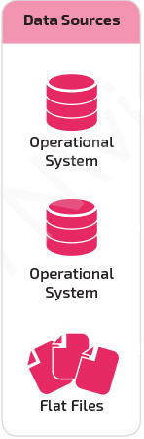
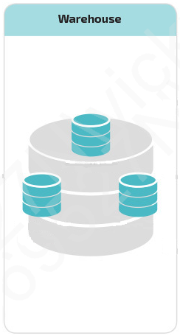

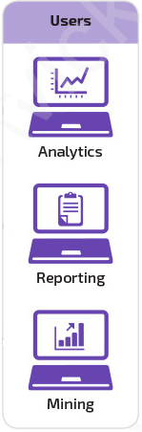
資料治理 - 建構目的導向的共享數據庫
Data Node
數據共享
整合各構面資訊
統一數據邏輯及語言
分級分層信任授權
實現數據共享
資料授權
2
模組化服務 :
快速實現應用需求
資料圖書館
數據服務元件
圖表元件
Report Level
外部資訊
客戶/供應商
簡化異質資料介面
Operation
Level
Summary
Level
目的導向
以終瑞需求歸納數據架構
階層式資料結構，支持終端各式應用與目的
1

